Slide 1
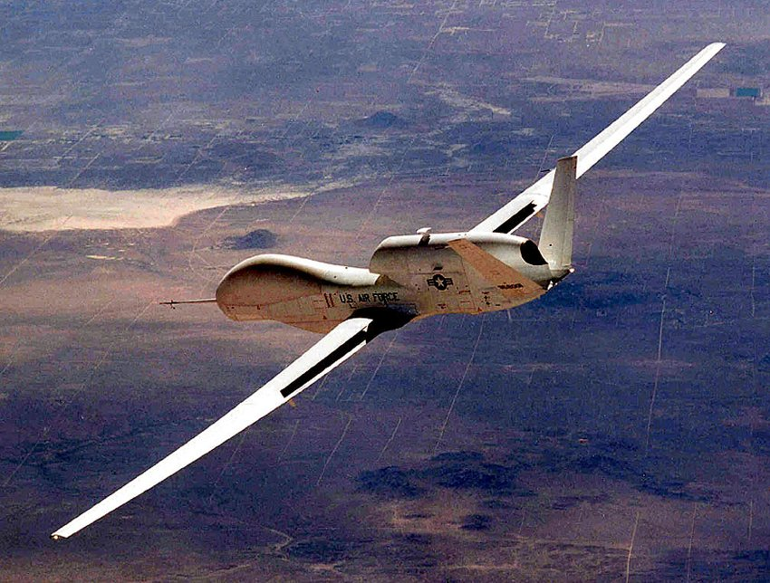
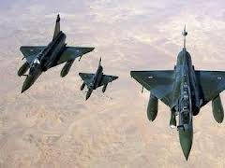
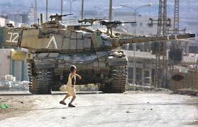
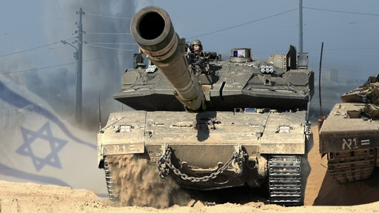
Krieg und Frieden 1

Slide 2
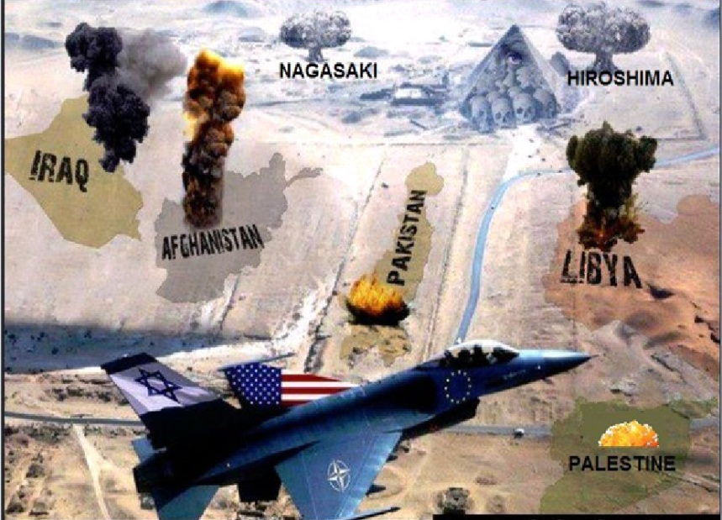
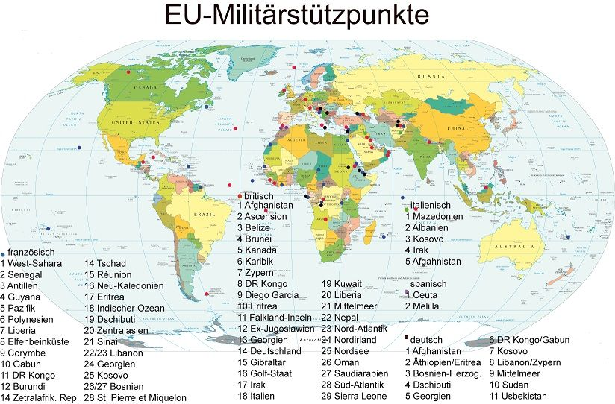
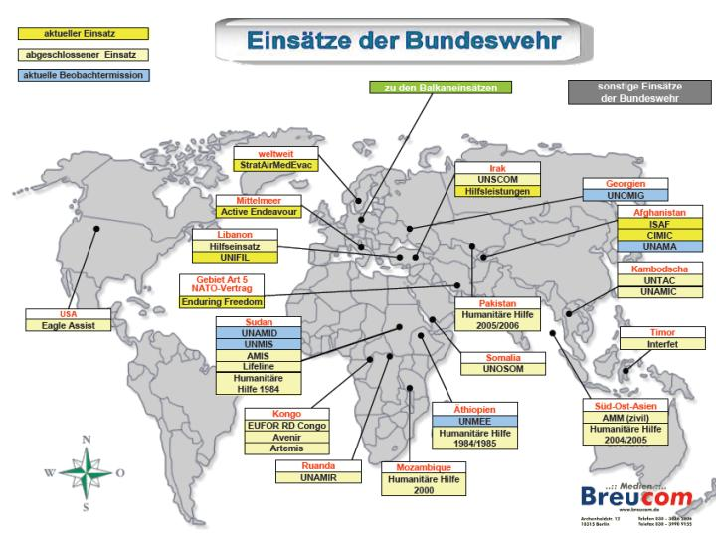
Krieg und Frieden 2

Slide 3


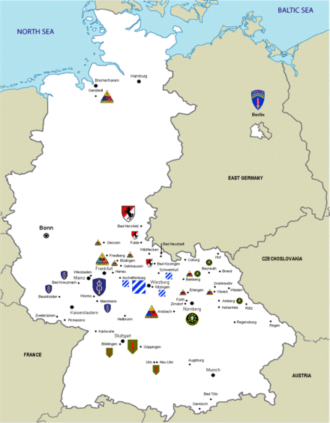
Krieg und Frieden 3

Slide 4
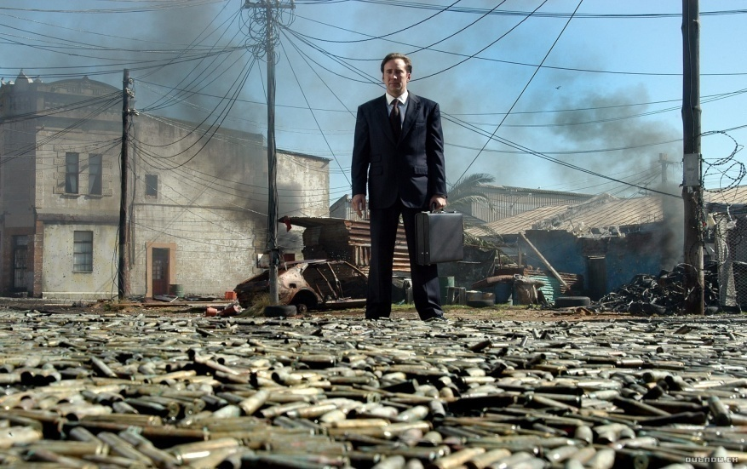
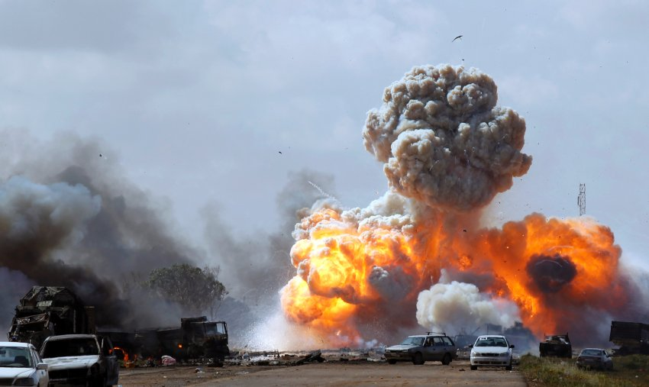
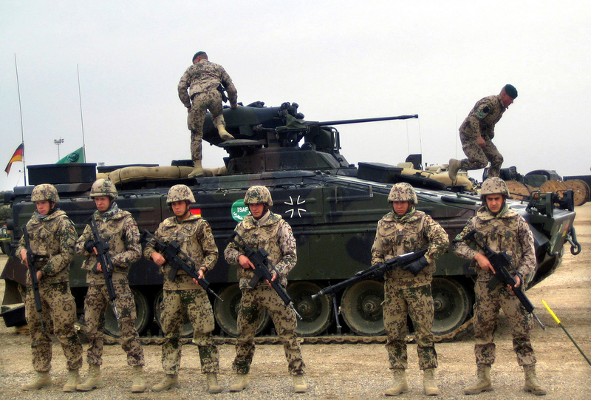
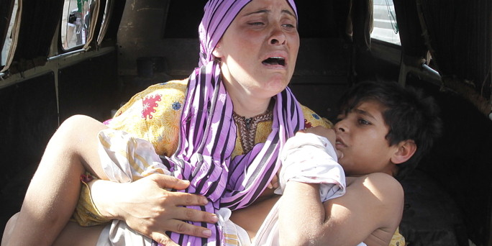
Krieg und Frieden 4

Slide 5
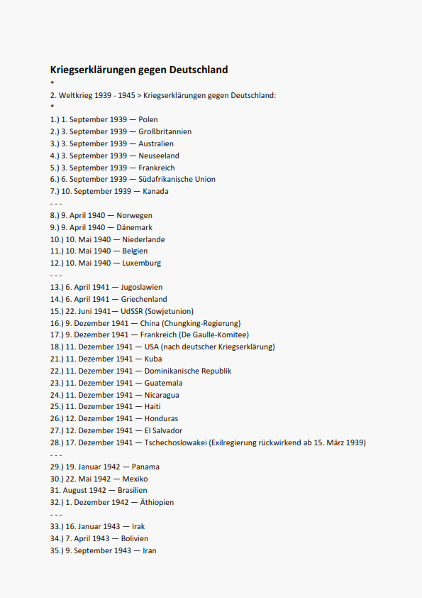
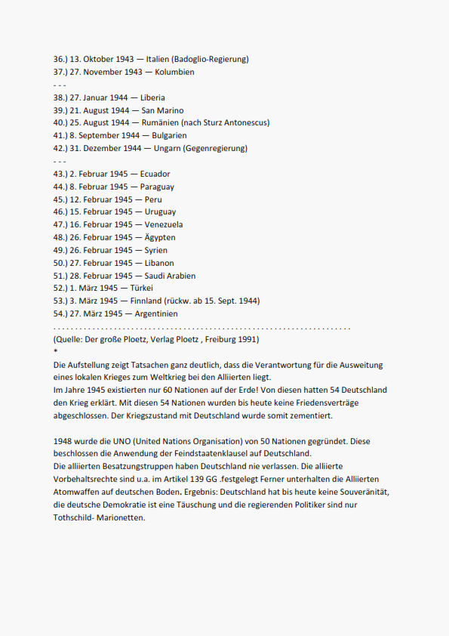
Weltkrieg nicht beendet - Kriegserklärungen gegen Deutschland

Slide 6
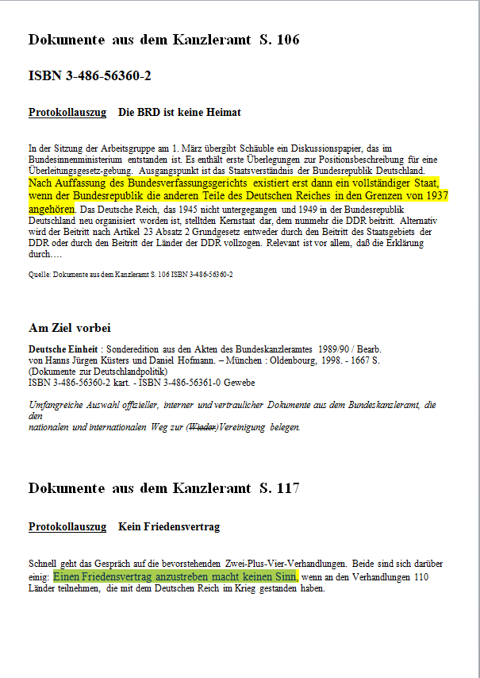
Dokumente aus dem Kanzleramt

Slide 7
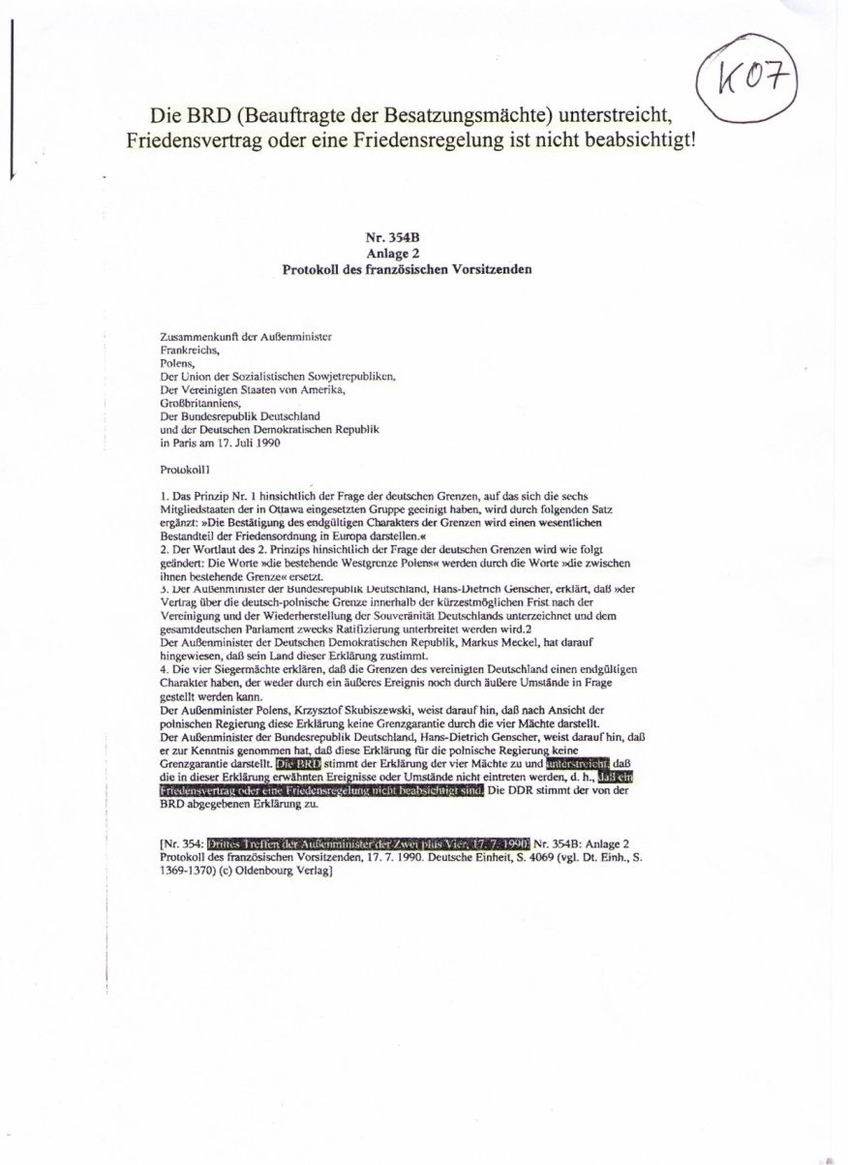
Protokoll französischer Vorsitzender

Slide 8
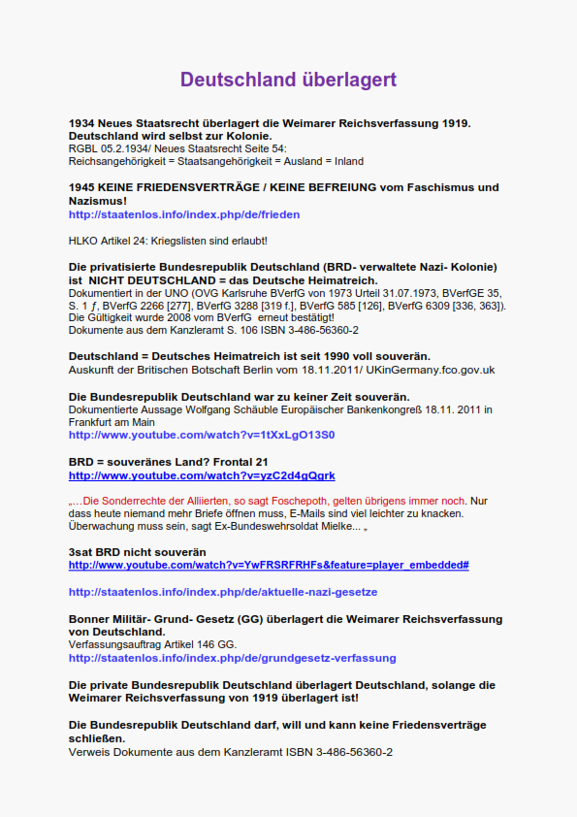
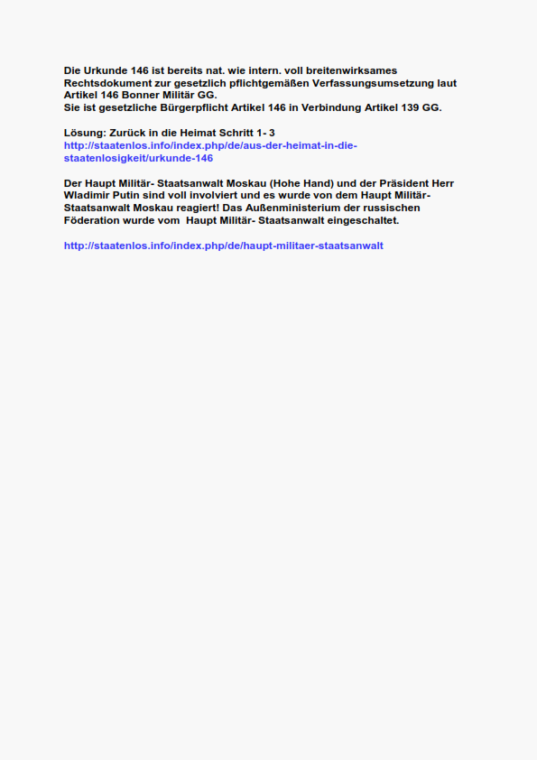
Deutschland überlagert

Slide 9
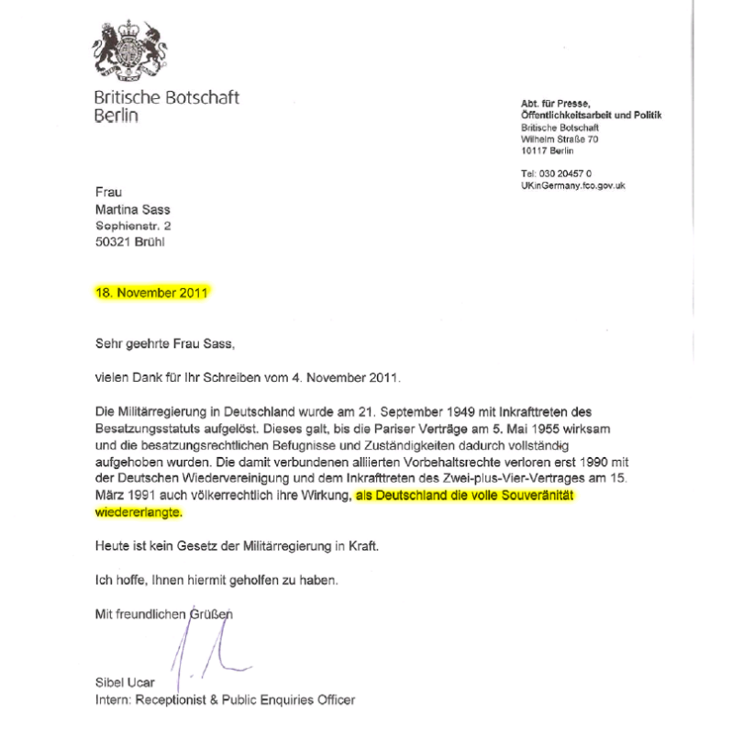
Die BRD ist nicht Deutschland

Slide 10
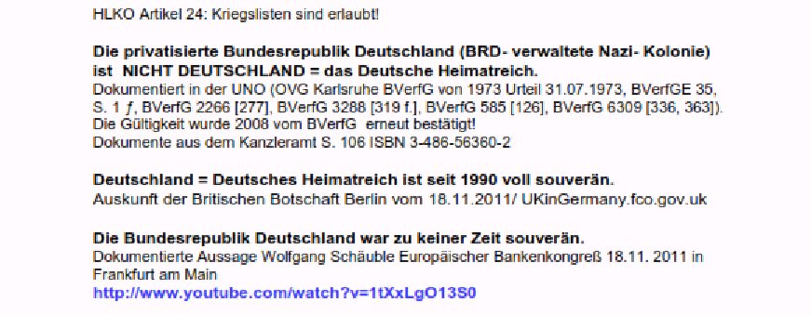
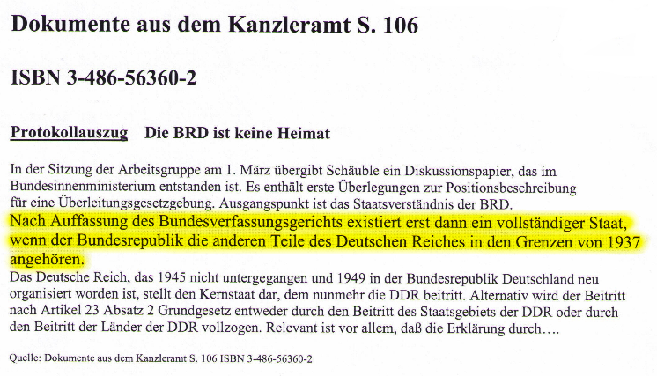
Wiedervereinigung ist nicht erfolgt 1

Slide 11
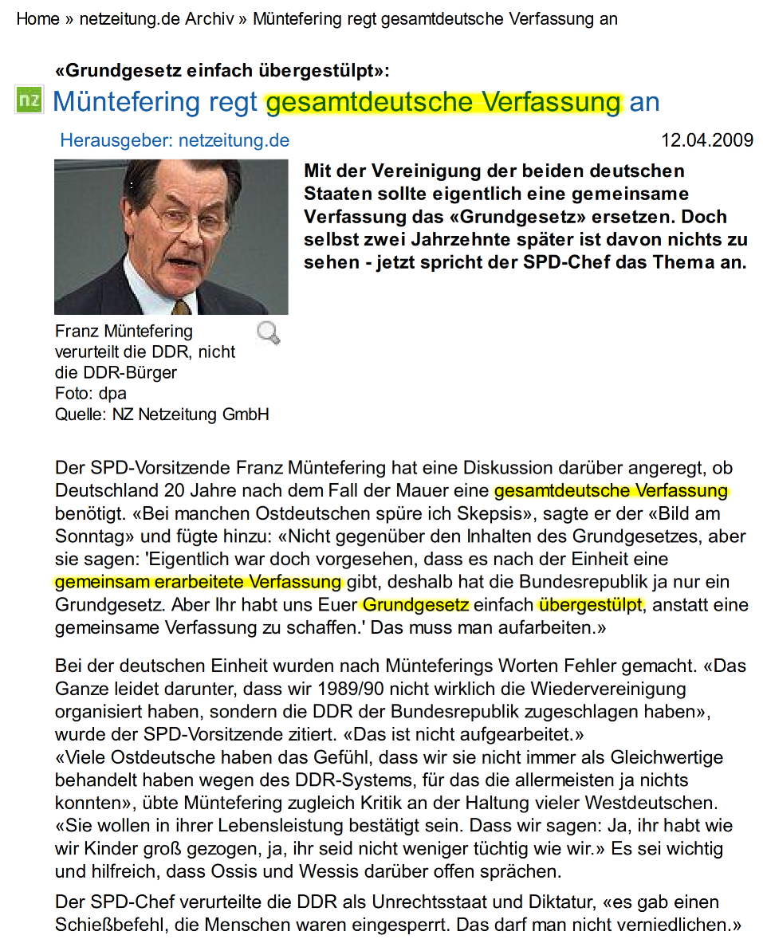
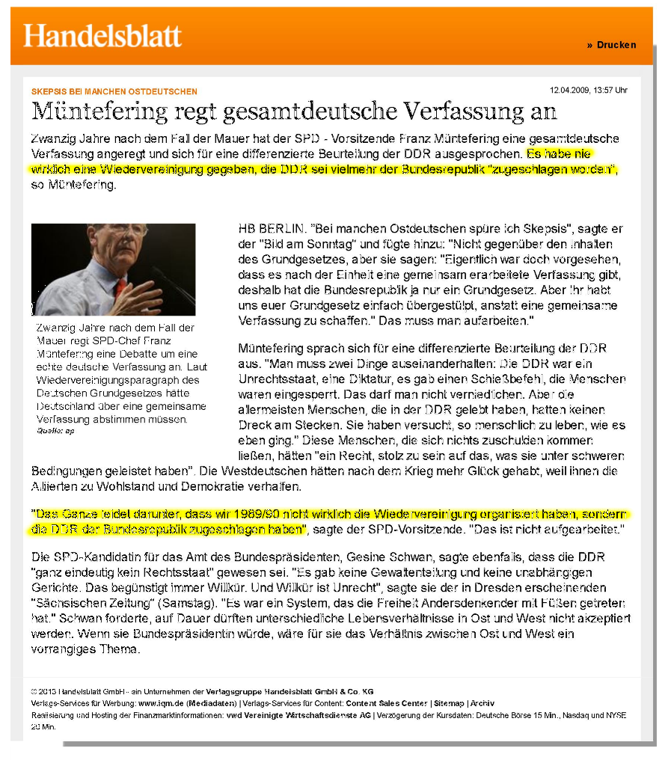
Wiedervereinigung ist nicht erfolgt 2

Slide 12


Grundgesetz vs. Weimarer Verfassung WRV 1919

Slide 13
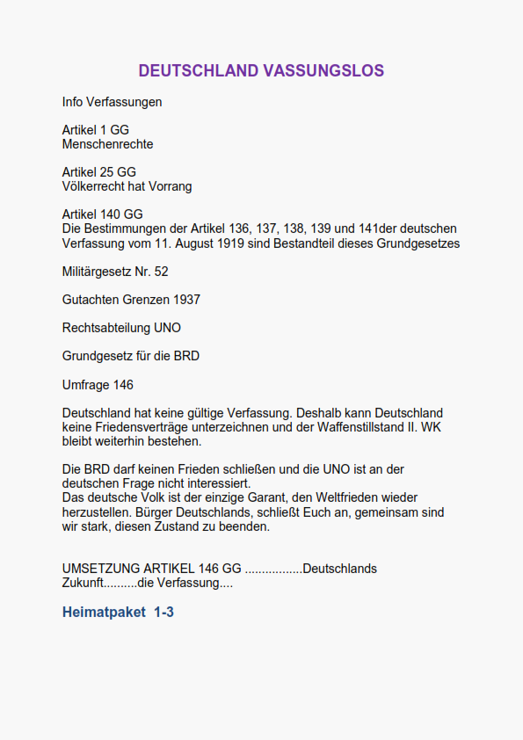
Deutschland Vassungslos

Slide 14
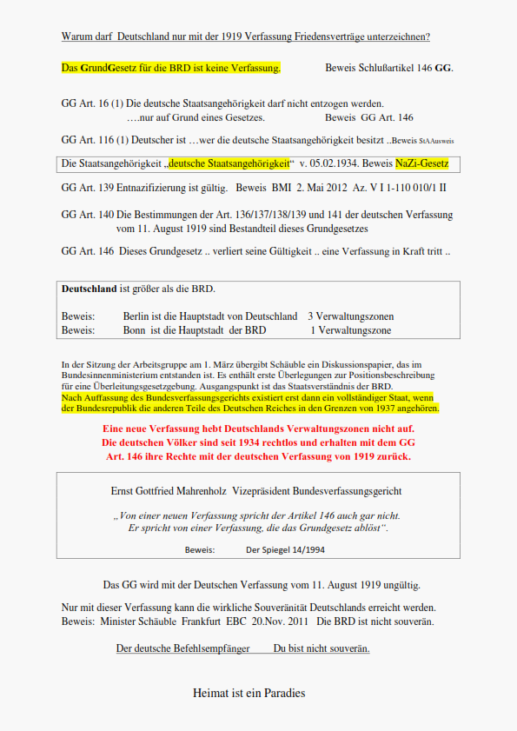
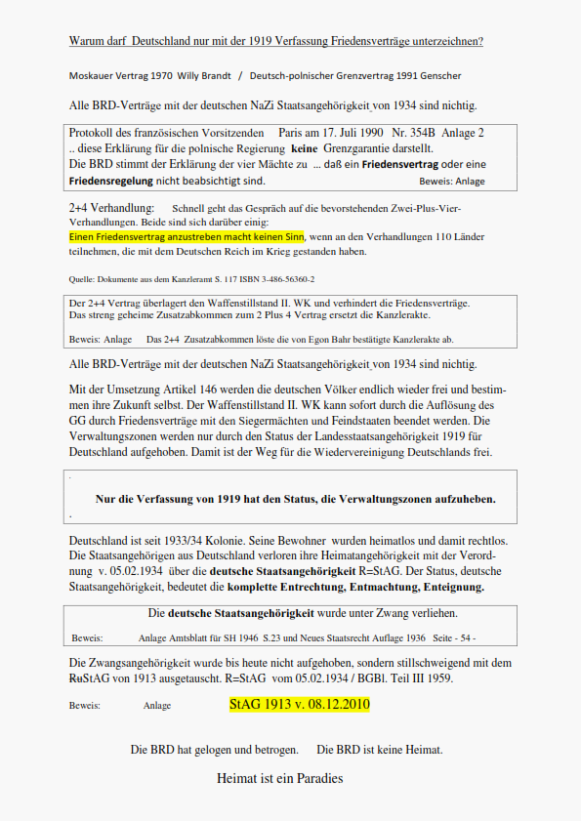
VERFASSUNG1919 = Friedensverträge Seite 1- 2

Slide 15
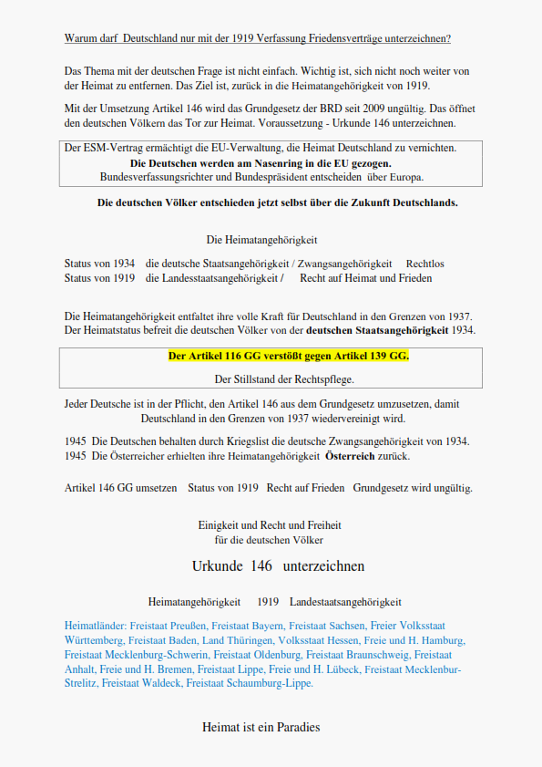
VERFASSUNG1919 = Friedensverträge Seite 3

Slide 16
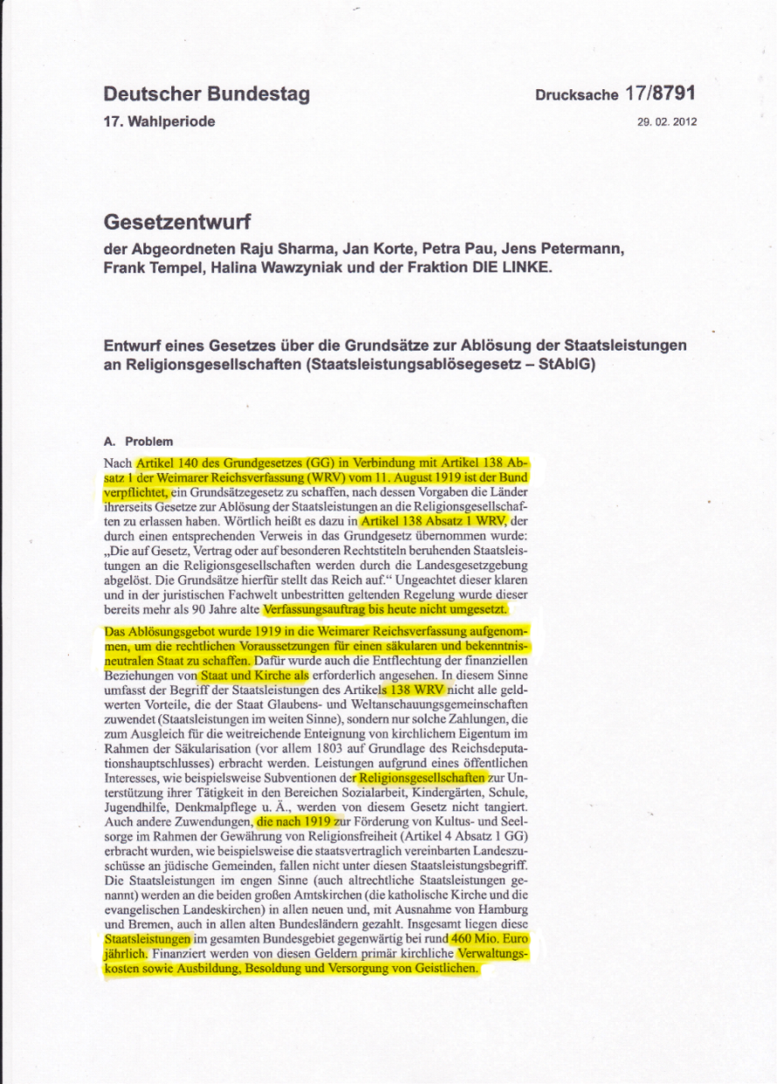
Deutscher Bundestag Seite 1 - *Die Linke*

Slide 17
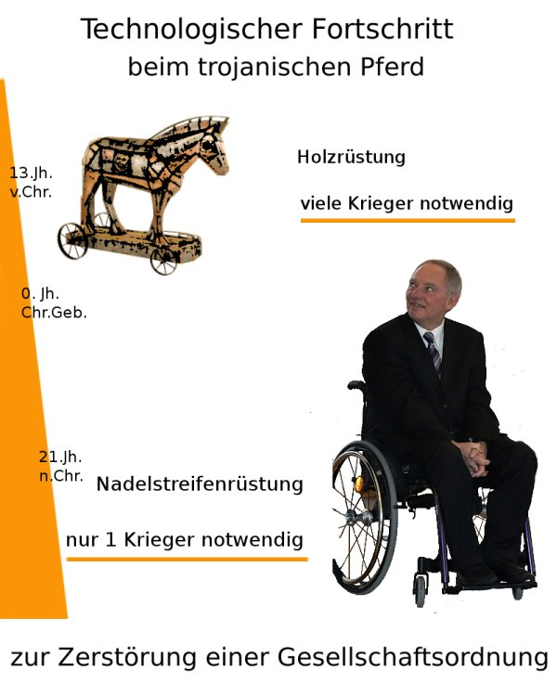
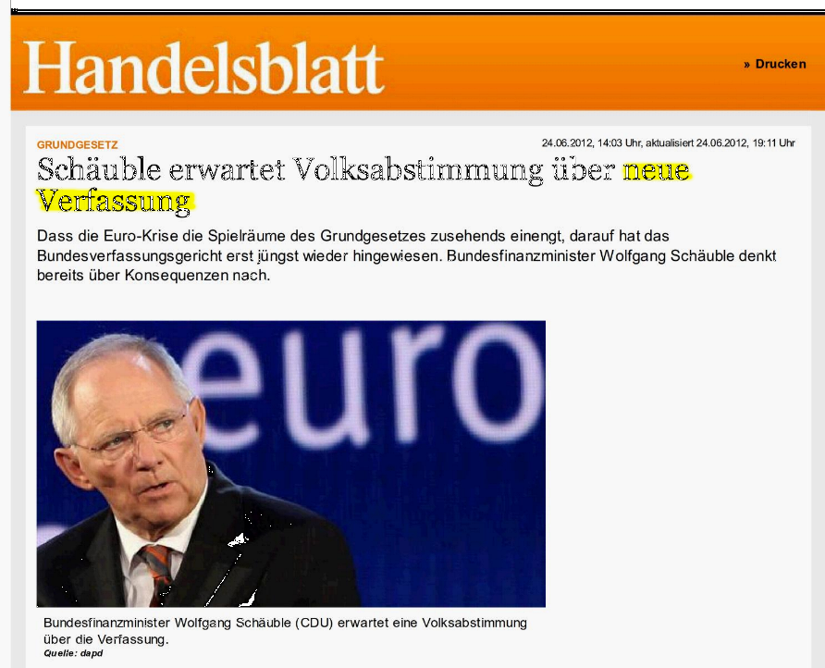
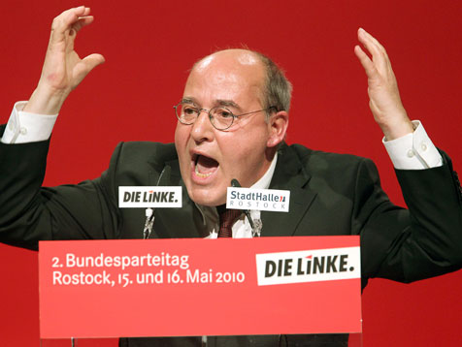
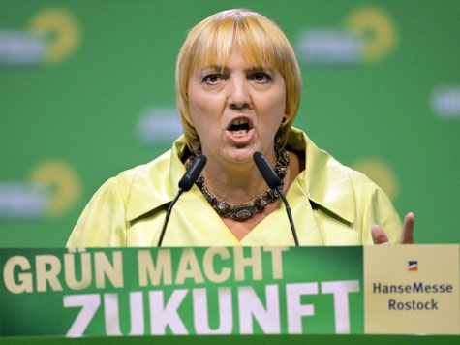

Kriegslist neue Verfassung 1 (HLKO Art. 24)

Slide 18
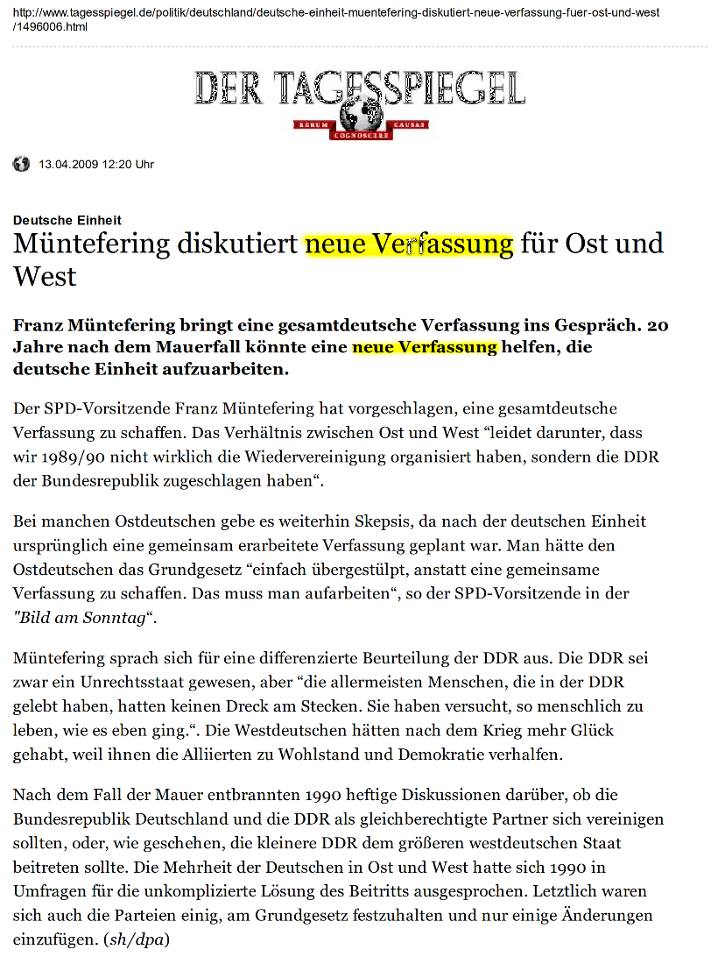
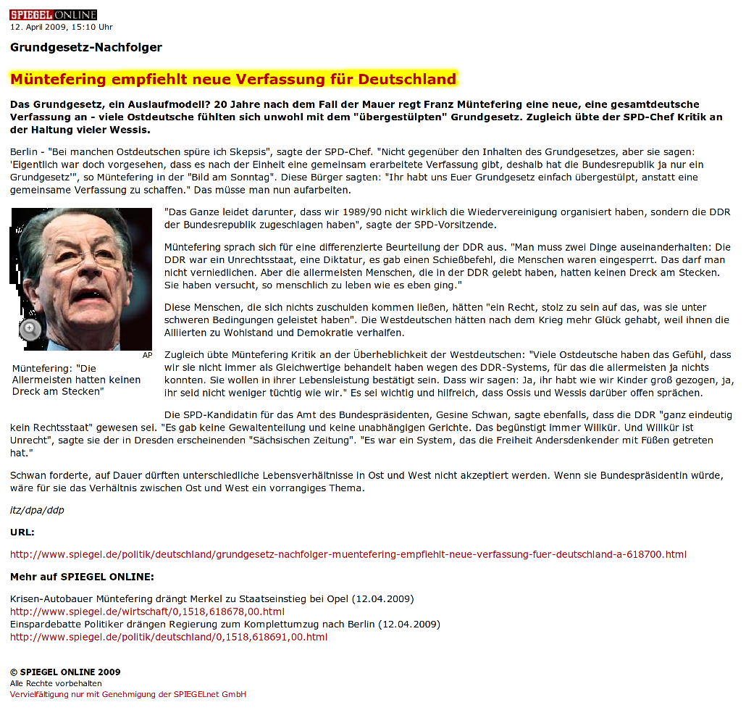
Kriegslist neue Verfassung 2 (HLKO Art. 24)
SPD

Slide 19
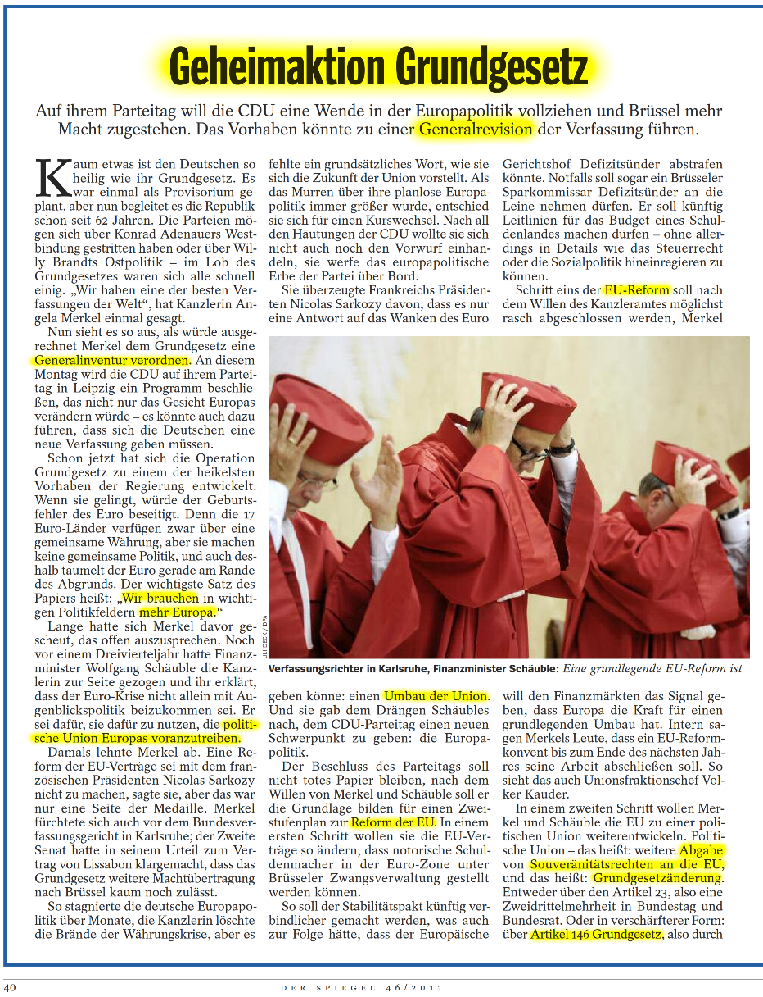
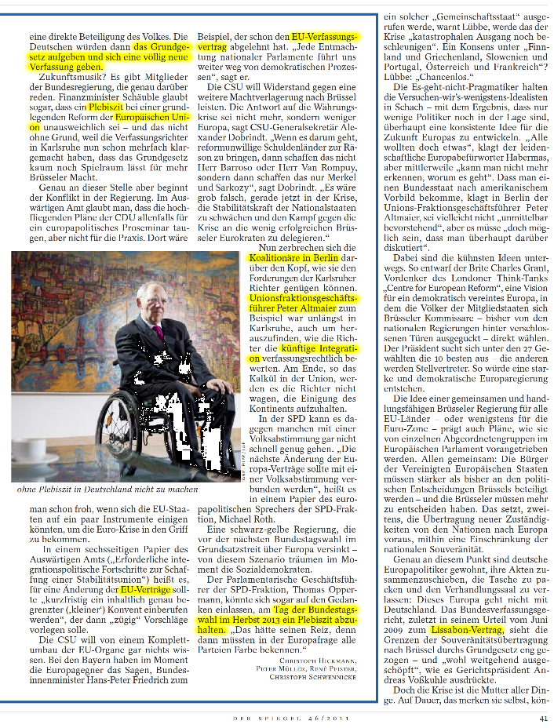
Der Plan: Geheimaktion Grundgesetz 2011 - Bundestagswahl 2013 1

Slide 20
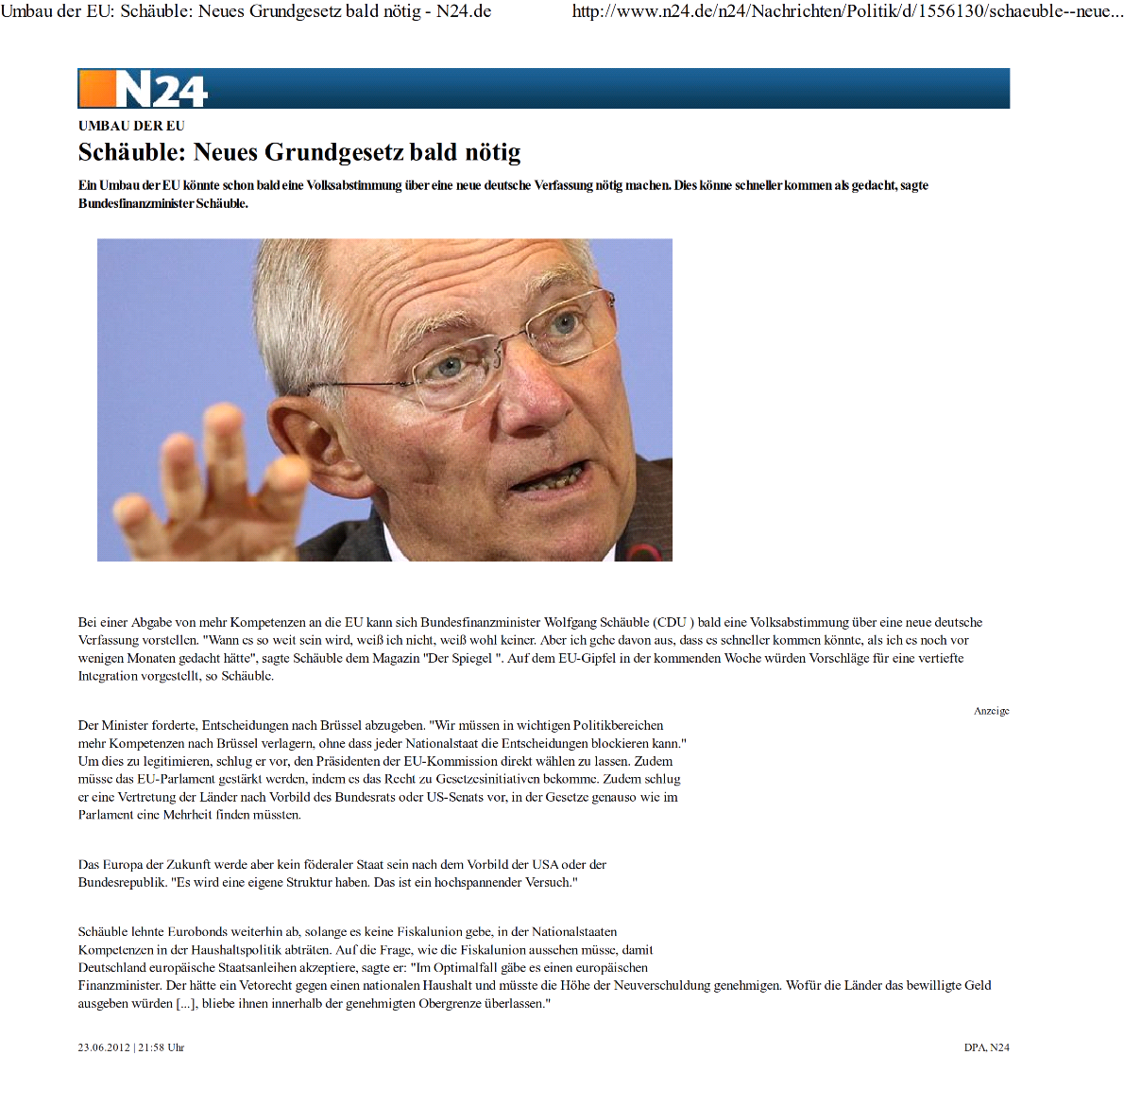
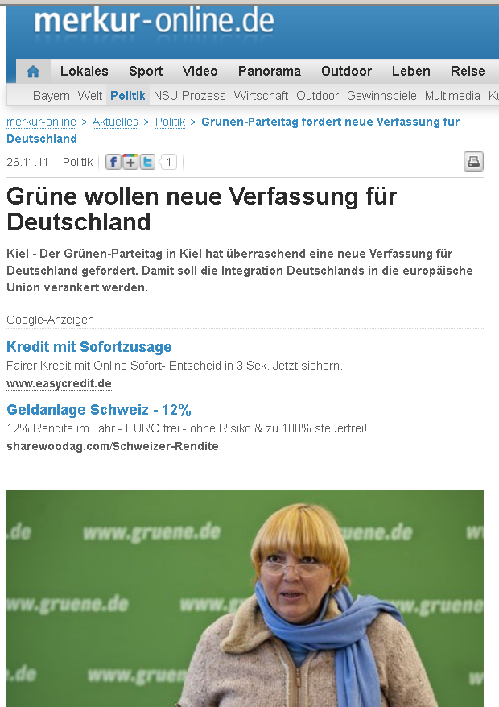
Der Plan: Geheimaktion Grundgesetz 2011 - Bundestagswahl 2013 2
CDU CSU LINKE SPD und Grüne alle ein Ziel 2 (HLKO Art. 24)

Slide 21
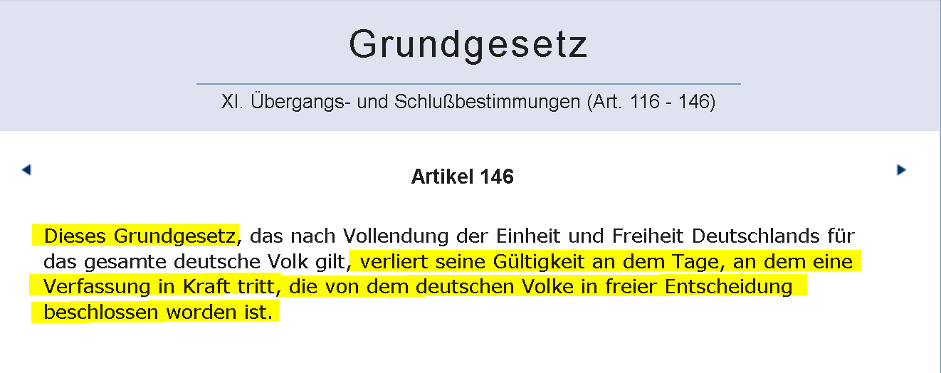
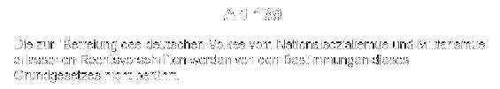
Alliierte Zuständigkeit im Militär - Grundgesetz

Slide 22
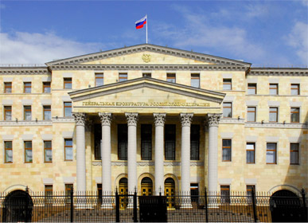
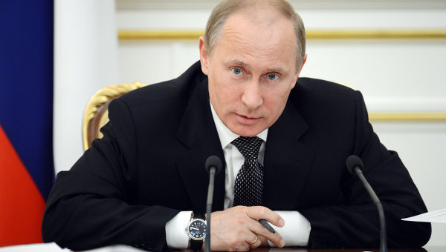
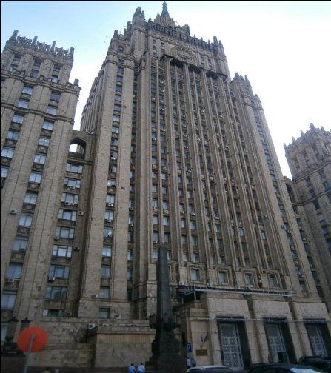
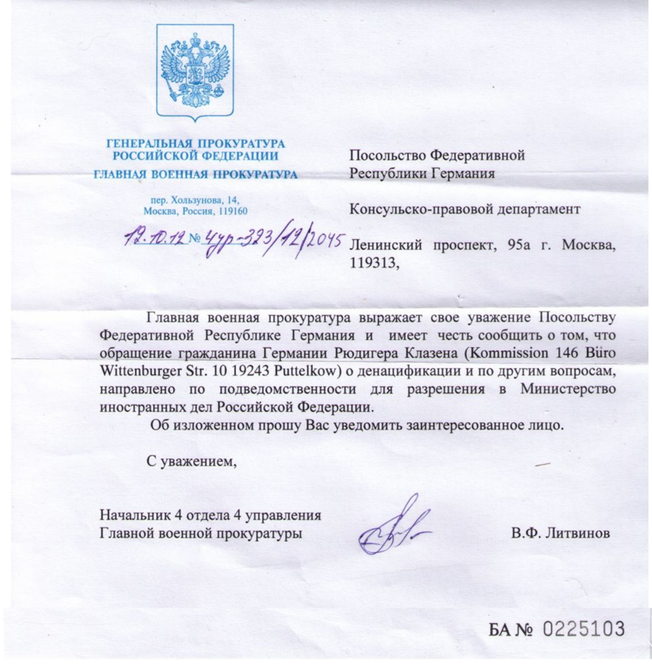
Die Hohe Hand
Haupt- Militär-Staatsanwalt der Russischen Föderation (Alliierte Hohe Hand)
Der gesamte Vorgang wurde angenommen und wird vom Haupt- Militär-Staatsanwalt, Cholsunow Pereulok 14, 119852 Moskau / Russische Föderation bearbeitet. (ALLIIERTE HOHE HAND)
Haupt Militär Staatsanwalt Главная военная прокуратура
Cholsunow Pereulok 14 Cholsunow переулок 14
119852 Moskau K 160 119852 Москва K 160
Russische Föderation Российская Федерация
Die BRD führt die NaZi- Kolonie des III. Reiches mit der Glaubhaftmachung *DEUTSCH* und Anwendung der Gleichschaltungsgesetze von 1934 weiter.
Das Militär - Grundgesetz überlagert die gültige Verfassung von 1919.
Die BRD- Kolonie *DEUTSCH*1934 überlagert den deutschen Heimatstaat.
Seit 1945 Welt- Krieg aktiv: keine Friedensverträge mit 54 Nationen.
Die BRD darf, will und kann keinen Frieden schließen.
Das Personal *DEUTSCH* 1934 wurde ab 8.12.2010 STAATENLOS in der BRD NaZi- Kolonie.
Art. 116 GG „deutsche Staatsangehörigkeit" 1934
Art. 16 GG STAATENLOS
Art. 139 GG Befreiung von der faschistischen Gleichschaltung
Art. 146 GG Heimatangehörigkeit / Welt- Frieden

Slide 23

Solidarität für Heimat & Welt- Frieden = Zukunft für alle

Slide 24
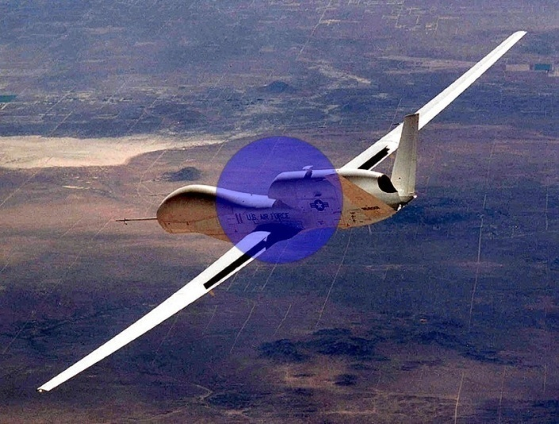
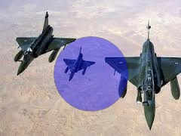
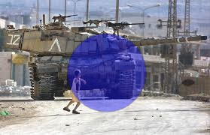
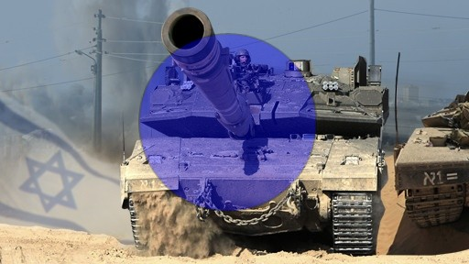
Krieg und Frieden 1

Slide 25
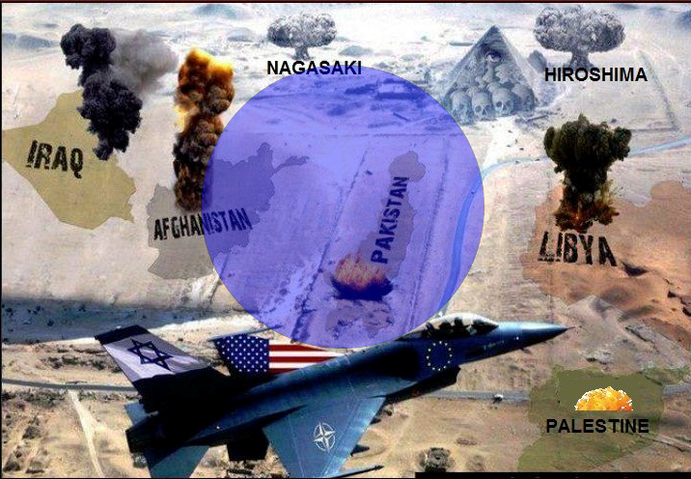
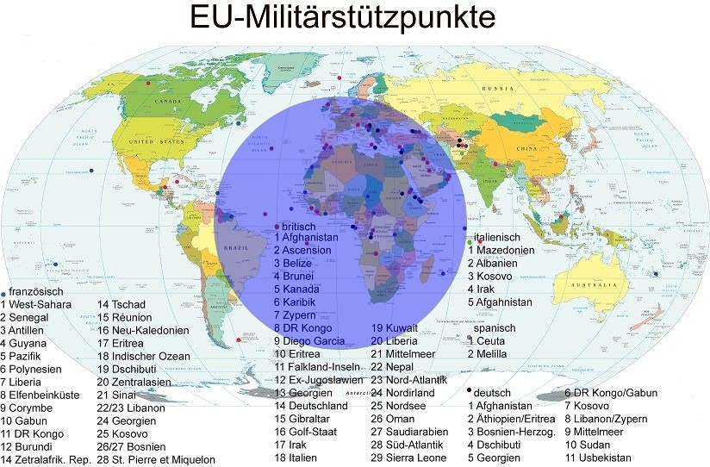

Krieg und Frieden 2

Slide 26



Krieg und Frieden 3

Slide 27




Krieg und Frieden 4

